Slide 1
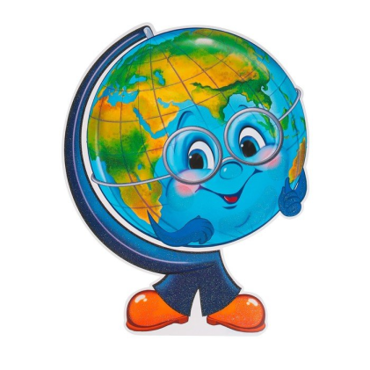
Мастер – класс План местности и географическая карта 5 класс
Иванова Марина Васильевна
ГБОУ гимназия № 406
г.Санкт-Петербург г.Пушкин
методист, учитель географии и биологии

Slide 3
Мастер – класс План местности и географическая карта
Цель:
Систематизация, обобщение знаний и умений по теме.
Задачи урока:
1.Обобщить и систематизировать знания и умения учащихся по теме «План местности и географическая карта».
2.Проверить умение использовать полученные знания на практике.
3.Продолжить формировать понимание о том, что карта - это язык географии.
4.Закрепить у обучающихся умение делать выводы и обобщения.
5.Развить чувство товарищества и коммуникативные способности при работе в группе, дисциплинированность, ответственность и самостоятельность.
6.Развивать посредством географического знания познавательных интересов, интеллектуальных и творческих способностей учащихся.

Slide 4
1. Виден край, да не дойдёшь
Туда дойти мы не смогли,
Где неба край и край земли.
2. Её с собой берёт геолог, турист, водитель, археолог.
3. Под стеклом сижу, на север и на юг гляжу.
Со мной пойдёшь – дорогу обратно легко найдёшь.
4. Он стоит на тонкой ножке в кабинете на окошке,
А на нём-то, веришь нет, уместился целый свет!
5. Сверху полюс, снизу полюс.
Посредине жаркий пояс.
6. Смотри: они все длинные – предлинные
И словно режут шар земной
На дольки апельсиновые.
7. Старший среди них – экватор. 8.У меня на столе хранится
И от севера до юга эти линии, ребята, Шар земной на ста Параллельны все друг другу. страницах!
Догадаться вы сумели, что же это?

Slide 5
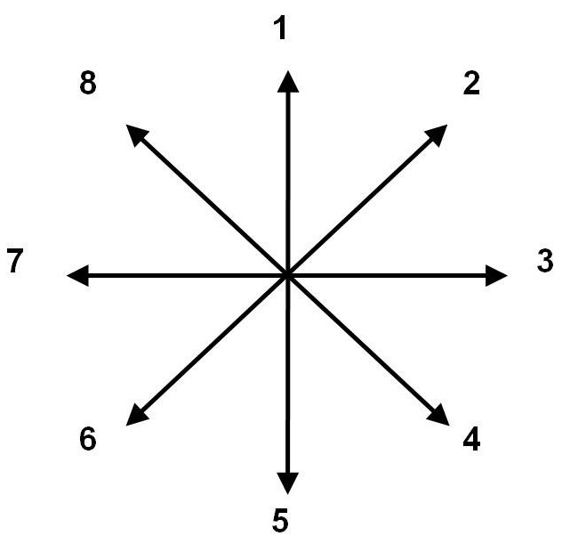
Задание № 2 Стороны горизонта

Slide 6
Задание№ 3 В каком направлении движется каждая лодка.

Slide 7
Задание № 4 Сравните два изображения (устно)
Учащиеся отвечают на вопросы.
-Учитель: « Чем отличаются друг от друга данные изображения»?
Что такое план местности ? Что такое условные знаки?
Учащиеся отвечают и оценивают себя в маршрутном листе урока.

Slide 8
Задание № 5 Подпишите условные знаки.
Учащиеся подписывают условные знаки в таблицу, отвечают и оценивают себя в маршрутном листе урока.

Slide 9
Задание № 6 Зашифрованное письмо.
Задание на выбор:
1.Прочитать письмо
Учащиеся вставляют пропущенные слова, преобразуя их в условные знаки.
или
2.Нарисовать три условных знака и с ними составить предложения.
Учащиеся рисуют условные знаки и составляют с ними предложения.
Учащиеся отвечают и оценивают себя в маршрутном листе урока.

Slide 11
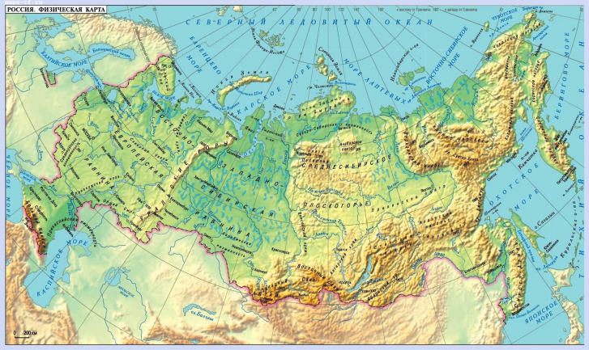
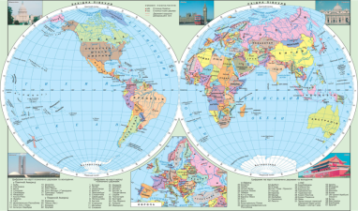
Задание № 7 Опишите виды географических карт в атласе. ( устно)
Учащиеся отвечают на вопросы:
Что такое географическая карта?
Какую информацию можно извлечь из физической карты полушарий и физической карты России.
Учащиеся отвечают и оценивают себя в маршрутном листе урока.

Slide 12
Задание № 8 Продолжить предложение
Учащиеся отвечают на вопросы и оценивают свою работу в маршрутном листе урока.

Slide 13
Задание № 9 Градусная сетка
Учащиеся подписывают на схеме экватор, нулевой меридиан, параллели и меридианы и оценивают свою работу в маршрутном листе урока.

Slide 14
Задание № 10
Письмо №1.
Я сейчас нахожусь на замечательном объекте, который открыл всему миру американский пилот Джимми Эйнджел, всю свою жизнь мечтавший найти Золотую реку. Американский искатель приключений так и не нашел золота, но вместо этого открыл одну из наиболее известных природных достопримечательностей нашей планеты. "Увидев водопад, я едва не потерял управление самолетом. Каскад воды прямо с неба!"- рассказывал лётчик. Так где я, ребята? Координаты 6 с.ш 61 з.д.
Учащиеся находят с помощью географических координат объекты и оценивают свою работу в маршрутном листе урока.

Slide 16
Задание № 11
Письмо №2.
Наше рыболовецкое судно потерпело крушение в координатах:
15 ю.ш. 45 в.д. мы сейчас находимся на острове. Окажите нам помощь! Спасите нас! Что это за остров?
Учащиеся находят с помощью географических координат объекты и оценивают свою работу в маршрутном листе урока.

Slide 18
Домашнее задание
1.Составьте топографический диктант, используя свои знания о топографических условных знаках.
или
2.Сочините сказку, рассказывая о путешествии сказочного героя.

Slide 19
Спасибо за урок!

